Slide 1
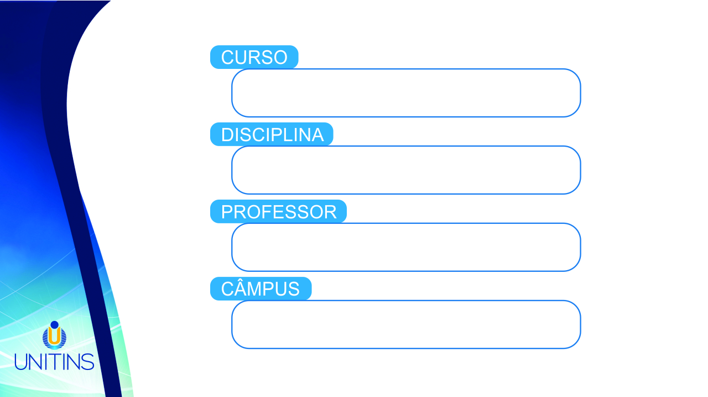
SISTEMA DE INFORMAÇÃO
DESENVOLVIMENTO FRONT-END
Me. DANILO QUEIROZ
PALMAS

Slide 2
Avaliação 1
Trabalho prático - Data: 16/04/2020
Desenvolver uma página web de tema livre;
A página deve ter um menu horizontal na parte superior da tela;
Não utilizar frameworks;
Enviar link do github pages do projeto para o email:
danilo.oq@unitins.br

Slide 3
Git Hub e Git Pages
Aula tutorial:
https://www.youtube.com/watch?v=x00nMgH3Mls

Slide 4
React Avaliação 1
Vídeo analisando os trabalho enviados em substituição da avaliação 1:
https://youtu.be/bbng7F7c59Q

